Slide 1

Diterjemahkan dari bahasa Inggris ke bahasa Indonesia - www.onlinedoctranslator.com
Kriptografi dan Keamanan Jaringan
Edisi Ketiga
oleh William Stallings
Slide presentasi oleh Lawrie Brown

Slide 2
Bab 1 PENDAHULUAN
Seni berperang mengajarkan kita untuk tidak bergantung pada kemungkinan musuh tidak datang, tetapi pada kesiapan kita sendiri untuk menerimanya; bukan pada kemungkinan dia tidak menyerang, melainkan pada kenyataan bahwa kita telah membuat posisi kita tak tertembus.
—Seni Perang,Sun Tzu

Slide 3
Latar belakang
Persyaratan keamanan informasi telah berubah dalam beberapa waktu terakhir.
secara tradisional disediakan oleh mekanisme fisik dan administratif.
penggunaan komputer memerlukanalat otomatis untuk melindungi file dan informasi tersimpan lainnya
Penggunaan jaringan dan saluran komunikasi memerlukan langkah-langkah untuk melindungi data selama transmisi.
Notes:
Secara tradisional, keamanan informasi disediakan melalui mekanisme fisik (misalnya, lemari arsip kokoh dengan kunci) dan administratif (misalnya, prosedur penyaringan personel selama proses perekrutan).
Meningkatnya penggunaan komputer menunjukkan perlunya alat otomatis untuk melindungi file dan informasi lain yang tersimpan di dalamnya.
Hal ini terutama berlaku untuk sistem bersama, seperti sistem berbagi waktu, dan terlebih lagi untuk sistem yang dapat
diakses melalui jaringan telepon umum, jaringan data, atau internet.

Slide 4
Definisi
Keamanan Komputer-nama umum untuk kumpulan alat yang dirancang untuk melindungi data dan menggagalkan upaya peretas
Keamanan Jaringan-langkah-langkah untuk melindungi data selama transmisinya
Keamanan Internet-langkah-langkah untuk melindungi data selama transmisinya melalui kumpulan jaringan yang saling terhubung

Slide 5
Tujuan Kursus
fokus kami adalah padaKeamanan Internet
terdiri dari langkah-langkah untuk mencegah, menghalau, mendeteksi, dan memperbaiki pelanggaran keamanan yang melibatkan transmisi informasi.

Slide 6
Layanan, Mekanisme, Serangan
membutuhkan cara sistematis untuk mendefinisikan persyaratan.
Pertimbangkan tiga aspek keamanan informasi:
  serangan keamanan
  mekanisme keamanan
  layanan keamanan
pertimbangkan dalam urutan terbalik

Slide 7
Layanan Keamanan
  adalah sesuatu yang meningkatkan keamanan sistem pengolahan data dan transfer informasi suatu organisasi.
  dimaksudkan untuk menangkal serangan keamanan
  menggunakan satu atau lebih mekanisme keamanan untuk menyediakan layanan
  mereplikasi fungsi yang biasanya terkait dengan dokumen fisik
    misalnya, memiliki tanda tangan, tanggal; memerlukan perlindungan dari pengungkapan, pengubahan, atau penghancuran; harus disahkan oleh notaris atau disaksikan; harus direkam atau dilisensikan.

Slide 8
Mekanisme Keamanan
suatu mekanisme yang dirancang untuk mendeteksi, mencegah, atau memulihkan diri dari serangan keamanan
tidak ada satu mekanisme pun yang dapat mendukung semua fungsi yang dibutuhkan.
NamunSatu elemen khusus mendasari banyak mekanisme keamanan yang digunakan:teknik kriptografi
oleh karena itu fokus kami pada area ini

Slide 9
Serangan Keamanan
segala tindakan yang membahayakan keamanan informasi yang dimiliki oleh suatu organisasi
Keamanan informasi adalah tentang bagaimana mencegah serangan, atau jika gagal, mendeteksi serangan pada sistem berbasis informasi.
memiliki berbagai macam serangan
dapat memfokuskan pada jenis serangan umum.
catatan: seringancaman&menyerangartinya sama
Notes:
Lihat Tabel 1.2 untuk contoh serangan keamanan, dan Tabel 1.3 untuk definisi ancaman dan serangan.

Slide 10
Arsitektur Keamanan OSI
Arsitektur Keamanan ITU-T X.800 untuk OSI
mendefinisikan cara sistematis untuk menentukan dan menyediakan persyaratan keamanan.
Bagi kami, ini memberikan gambaran umum yang berguna, meskipun abstrak, tentang konsep-konsep yang akan kami pelajari.

Slide 11
Layanan Keamanan
X.800 mendefinisikannya sebagai: layanan yang disediakan oleh lapisan protokol dari sistem terbuka yang saling berkomunikasi, yang memastikan keamanan yang memadai dari sistem atau transfer data.
RFC 2828 mendefinisikannya sebagai: layanan pemrosesan atau komunikasi yang disediakan oleh suatu sistem untuk memberikan jenis perlindungan tertentu terhadap sumber daya sistem.
X.800 mendefinisikannya dalam 5 kategori utama.

Slide 12
Layanan Keamanan (X.800)
Autentikasi-jaminan bahwa entitas yang berkomunikasi adalah entitas yang diklaim.
Kontrol Akses-pencegahan penggunaan sumber daya tanpa izin
Kerahasiaan Data–perlindungan data dari pengungkapan tanpa izin
Integritas Data-jaminan bahwa data yang diterima sesuai dengan yang dikirim oleh entitas yang berwenang.
Non-Repudiasi-perlindungan terhadap penolakan oleh salah satu pihak dalam suatu komunikasi
Notes:
Lihat Tabel 1.4 untuk detail dari 5 kategori Layanan Keamanan dan 14 layanan spesifik.

Slide 13
Mekanisme Keamanan (X.800)
mekanisme keamanan spesifik:
  enkripsi, tanda tangan digital, kontrol akses, integritas data, pertukaran otentikasi, pengisian lalu lintas, kontrol perutean, notarisasi
mekanisme keamanan yang menyeluruh:
  Fungsi tepercaya, label keamanan, deteksi peristiwa, jejak audit keamanan, pemulihan keamanan
Notes:
Lihat Tabel 1.5 untuk detail mekanisme ini, dan Tabel 1.6 untuk hubungan antara layanan dan mekanisme.
““Mekanisme keamanan spesifik” bersifat spesifik pada lapisan protokol, sedangkan “mekanisme keamanan menyeluruh” tidak.
Kita akan membahas beberapa mekanisme ini secara lebih rinci nanti.

Slide 14
Klasifikasikan Serangan Keamanan sebagai
serangan pasif-penyadapan atau pemantauan transmisi ke:
  memperoleh isi pesan, atau
  memantau arus lalu lintas
serangan aktif– modifikasi aliran data menjadi:
  penyamaran satu entitas sebagai entitas lain
  putar ulang pesan sebelumnya
  memodifikasi pesan yang sedang dikirim
  penolakan layanan

Slide 15
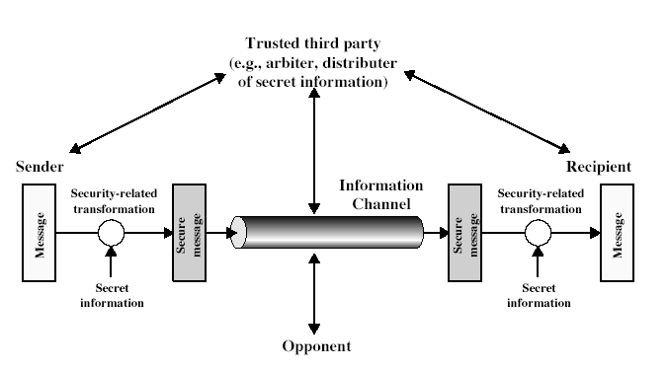
Model untuk Keamanan Jaringan
Notes:
Dalam mempertimbangkan peran enkripsi, ada baiknya menggunakan dua model berikut. Model pertama menggambarkan informasi yang mengalir melalui saluran komunikasi yang tidak aman, dengan adanya kemungkinan lawan. Oleh karena itu, pendekatan yang tepat sangat penting.transformasi keamanan (algoritma enkripsi)dapat digunakan, dengan yang sesuaikunci, mungkin dinegosiasikan dengan menggunakan kehadiranpihak ketiga tepercaya.

Slide 16
Model untuk Keamanan Jaringan
Menggunakan model ini mengharuskan kita untuk:
  Merancang algoritma yang sesuai untuk transformasi keamanan.
  menghasilkan informasi rahasia (kunci) yang digunakan oleh algoritma
  mengembangkan metode untuk mendistribusikan dan membagikan informasi rahasia
  Menentukan protokol yang memungkinkan para prinsipal untuk menggunakan transformasi dan informasi rahasia untuk layanan keamanan.

Slide 17
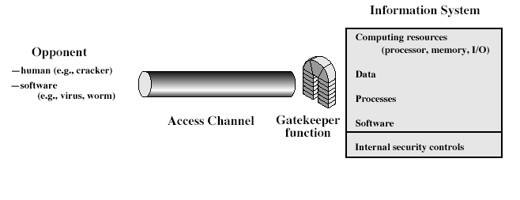
Model untuk Keamanan Akses Jaringan
Notes:
Model kedua berkaitan dengan akses terkontrol ke informasi atau sumber daya pada sistem komputer, dengan adanya kemungkinan lawan. Di sini, diperlukan kontrol yang tepat pada akses dan di dalam sistem, untuk memberikan keamanan yang memadai. Beberapa teknik kriptografi juga berguna di sini.

Slide 18
Model untuk Keamanan Akses Jaringan
Menggunakan model ini mengharuskan kita untuk:
  Pilih fungsi penjaga gerbang yang sesuai untuk mengidentifikasi pengguna.
  Menerapkan kontrol keamanan untuk memastikan hanya pengguna yang berwenang yang dapat mengakses informasi atau sumber daya yang telah ditentukan.
Sistem komputer tepercaya dapat digunakan untuk mengimplementasikan model ini.

Slide 19
Ringkasan
telah mempertimbangkan:
  definisi keamanan komputer, jaringan, internet
  layanan keamanan, mekanisme, serangan
  Standar X.800
  model untuk keamanan jaringan (akses)

